Slide 1


Slide 2


NGHIÊN CỨU GIẢI THUẬT LONG SHORT TERM MEMORY VÀ THƯ VIỆN FASTTEXT XỬ LÝ NGÔN NGỮ TỰ NHIÊN TRONG TIẾNG ANH ĐỂ NGĂN CHẶN NHỮNG BÌNH LUẬN ĐỘC HẠI TRÊN MẠNG XÃ HỘI FACEBOOK DÀNH CHO TRẺ EM
Giảng viên hướng dẫn:
ThS. Phan Đình Long
Sinh viên thực hiện:
19130011 - Nguyễn Kỳ Anh
19130117 - Đinh Nhựt Linh

Slide 3


Giới thiệu thành viên nhóm 3
Nguyễn Kỳ Anh
19130011
Đinh Nhựt Linh
19130117

Slide 4
Nội dung chính
Đặt vấn đề
Triển khai ứng dụng
1
5
Giới thiệu bài toán
Kết luận
2
6
Mô hình sử dụng
3
Demo
7
Xây dựng mô hình
4

Slide 5
01
Đặt vấn đề

Slide 6






Đặt vấn đề
Ứng dụng Facebook
Lượng người dùng ngày càng nhiều
Gây ảnh hưởng đến trẻ em
Cần được bảo vệ

Slide 7
02
Giới thiệu bài toán

Slide 8
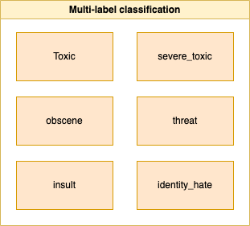


Phát biểu bài toán
Bình luận
Mô hình máy học
Kết quả

Slide 9






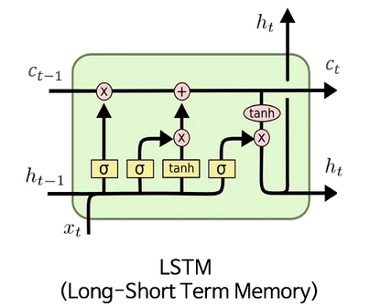


Yêu cầu bài toán

Slide 10
03
Mô hình sử dụng

Slide 11

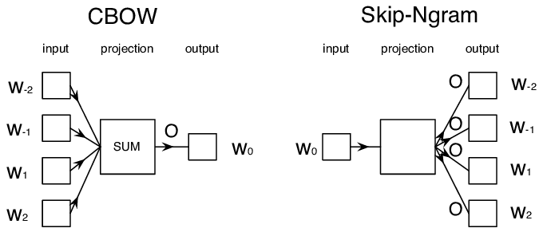
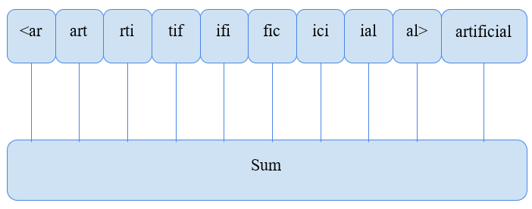
Giới thiệu thư viện FastText
Được phát triền bởi Facebook AI Research
Phần mở rộng của mô hình Word2Vec
Mỗi từ biểu thị dưới dạng N-gram

Slide 12
Mô hình từ con (Subword model)
FastText và trong xử lý ngôn ngữ tự nhiên nói chung, thuật ngữ "n-gram" được sử dụng để chỉ đến một chuỗi gồm n từ liên tiếp trong một văn bản
Ví dụ:
"I love to learn",các 2-gram (hay bigram) sẽ là: "I love", "love to", và "to learn". Các 3-gram (hay trigram) sẽ là: "I love to", và "love to learn".
Trong FastText, việc sử dụng n-gram là một phần quan trọng của quá trình tạo ra các vectơ từ. Thay vì chỉ xem xét từng từ riêng lẻ, FastText cũng xem xét các n-gram của từ để bắt được thông tin từ các phần nhỏ hơn của từ
Ví dụ:
Trong từ "cats", các 2-gram bao gồm “<c”,"ca", "at", "ts”, “s>”

Slide 13
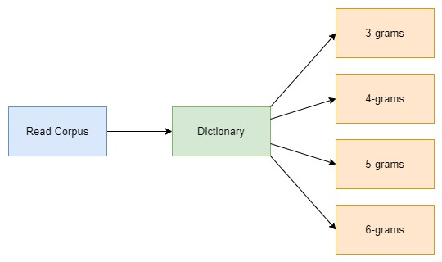
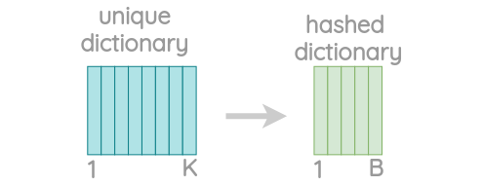
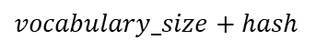
Cách xây dựng mô hình không gian vector
Cách xây dựng mô hình không gian vector
Hàm hash Fowler-Noll-Vo
$$vocabulary_size+hash$$
“I love fasttext library”
4-grams
subwords của từ “fasttext”: fasttext, <fas, fast, astt, stte, ttex, text, ext>
{ word: “I”, index =1}
{ word: “love”, index =2}
{ word: “fasttext”, index =3}
{ word: “library”, index =4}
{ word: “fasttext”, subwords: [3,10,56,324,823,374,194,883]}

Slide 14
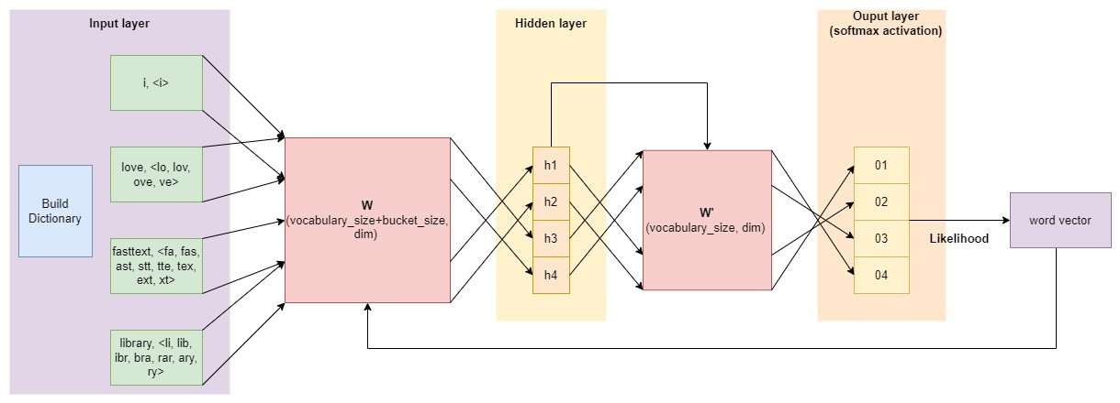
Cách xây dựng mô hình không gian vector

Slide 15
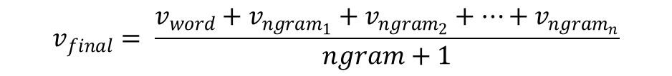
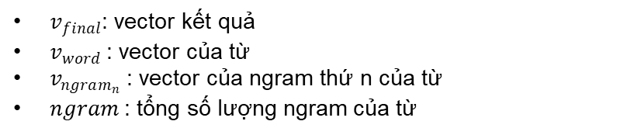
Vector từ
Vector từ được xác định bằng trung bình cộng vector của các subword.
Subword: từ và n-gram của từ
$$v_{final}= \frac{v_{word}+v_{ngram_{1}}+v_{ngram_{2}}+…+v_{ngram_{n}}}{ngram+1}$$
$v_{final}$: vector kết quả
$v_{word}$: vector của từ
$v_{ngram_{n}}$: vector của ngram thứ n của từ
$ngram$: tổng số lượng ngram của từ

Slide 16
Giới thiệu LSTM
Là một kiến trúc mạng nơ-ron sử dụng trong Machine Learning và Deep Learning để xử lý các chuỗi dữ liệu dài và phức tạp.
Năm 1997, bởi Hochreiter và Schmidhuber
Giải quyết vấn đề gián đoạn (vanishing gradient) trong RNN

Slide 17

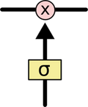

Giới thiệu LSTM
Ý nghĩa cốt lõi
Gate
Trục quyết định ghi nhớ dài hạn
Lớp Sigmoid
Cửa quên (Forget gate): quyết định thông tin nào sẽ bị loại bỏ

Slide 18


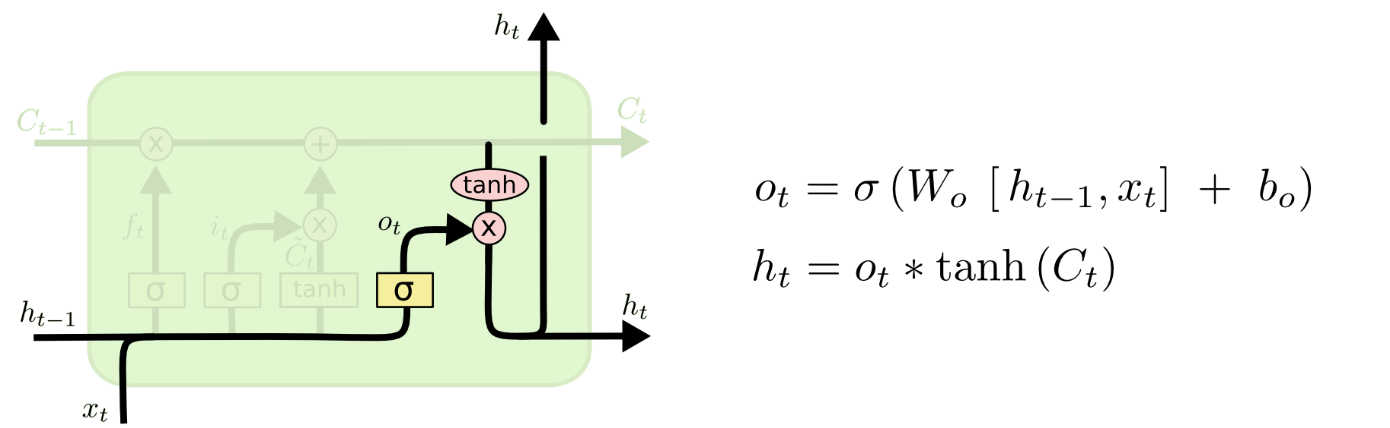
Giới thiệu LSTM
Cửa đầu vào (Input gate): quyết định thông tin mới nào sẽ được thêm vào
Cửa đầu ra (Output gate): quyết định thông tin nào sẽ được đưa ra.

Slide 19
04
Xây dựng mô hình

Slide 20
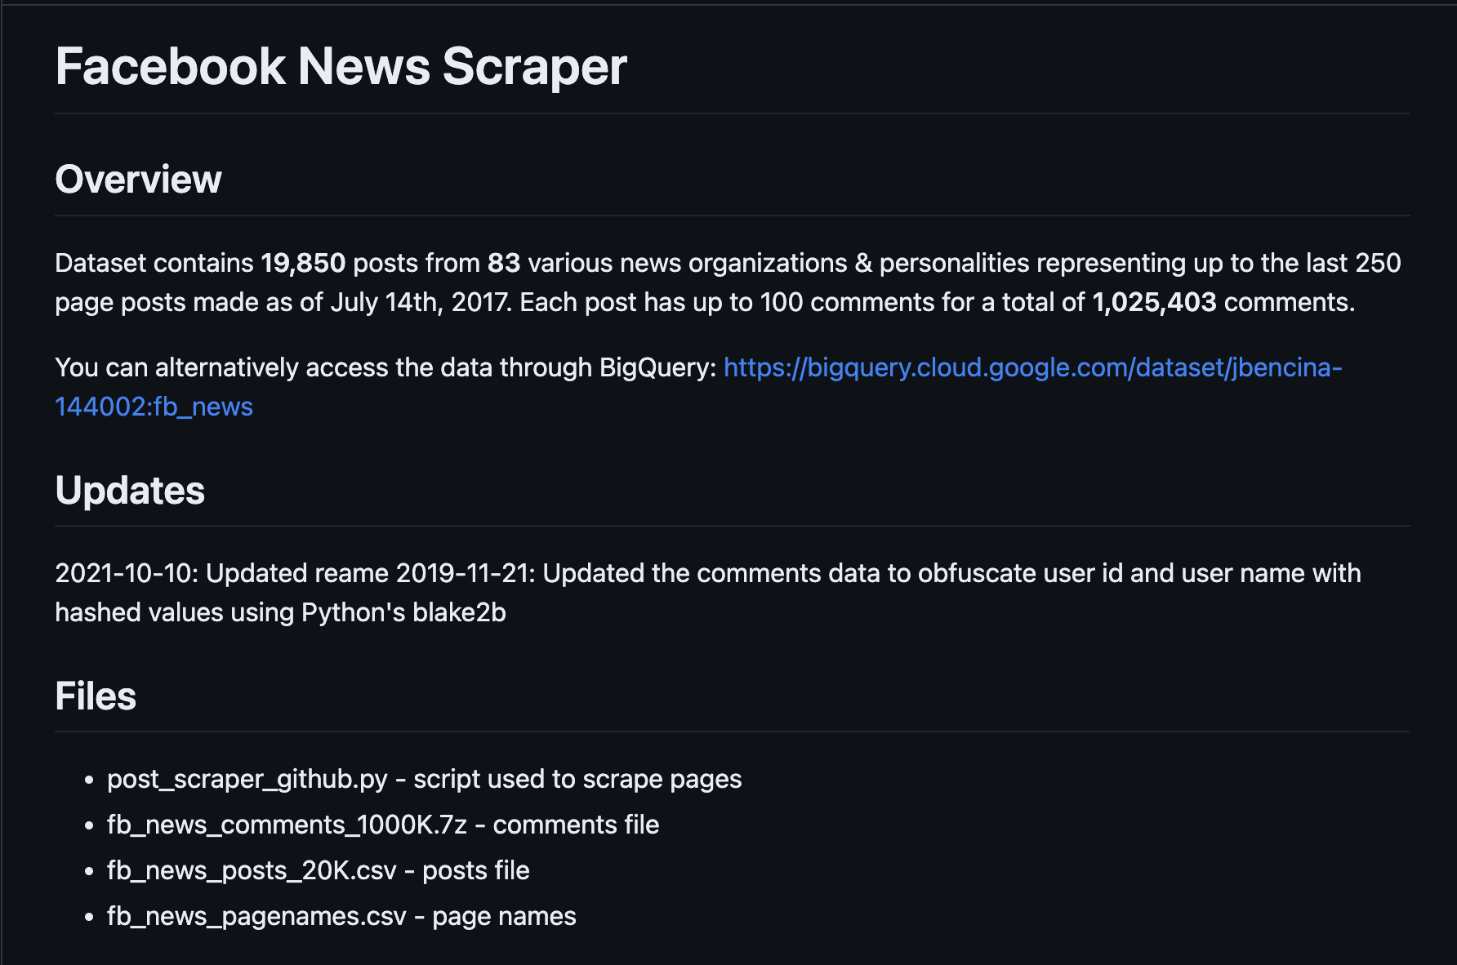
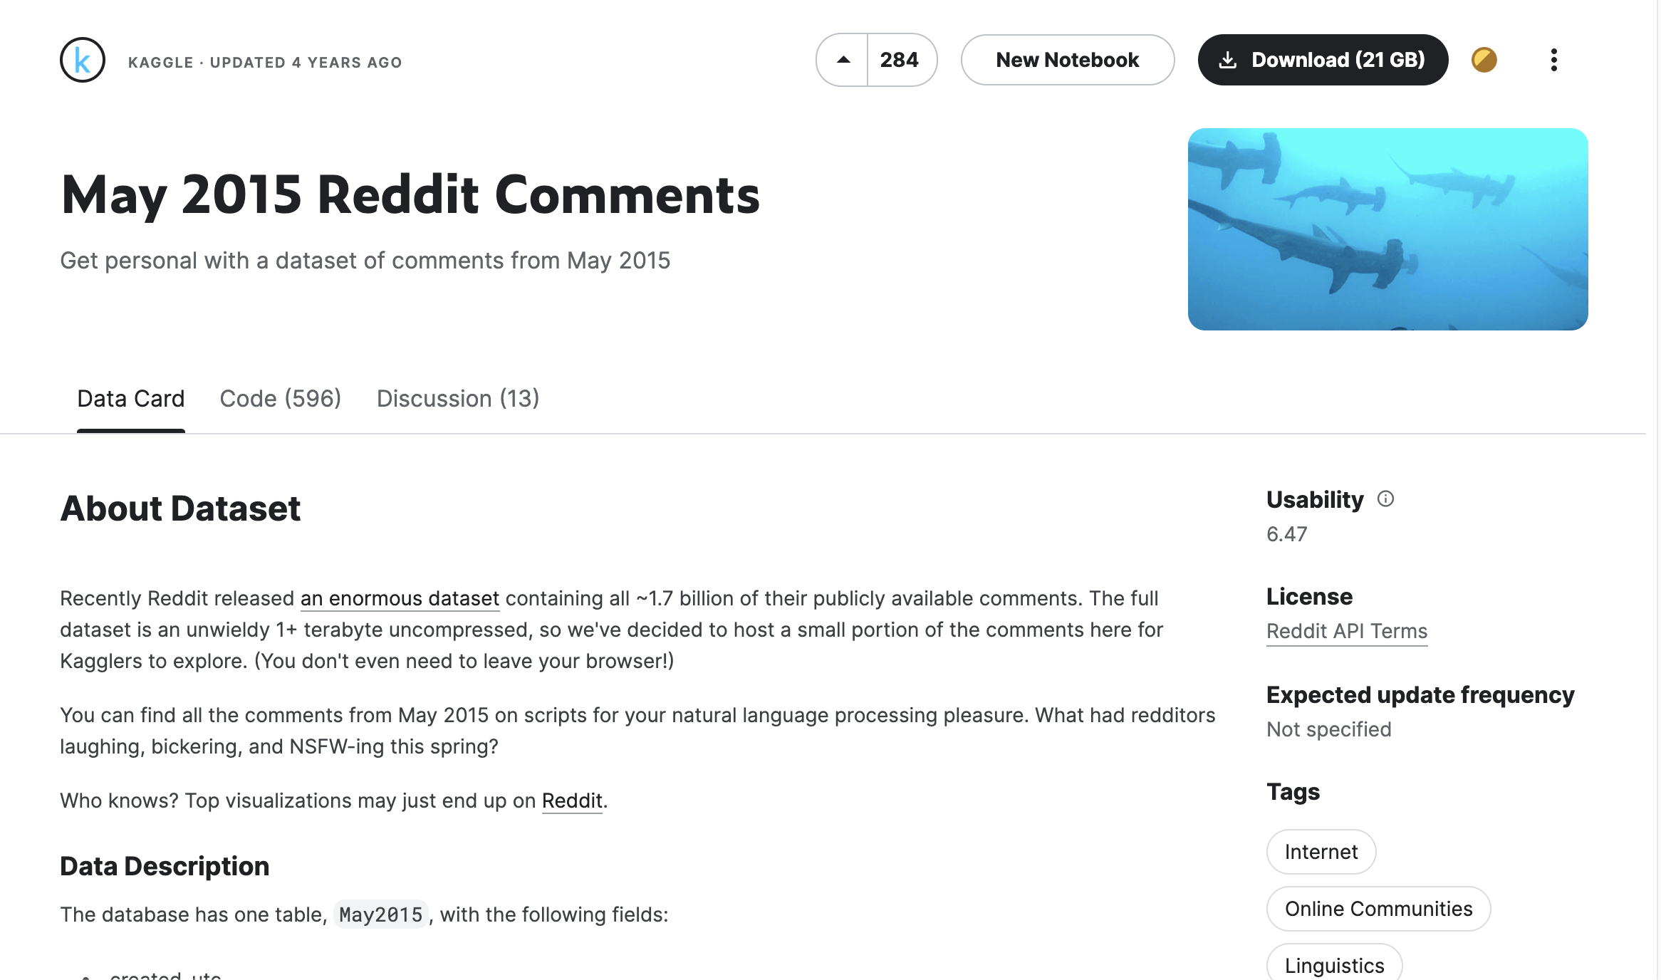
Dữ liệu huấn luyện
FastText
Nguồn: trang Github với responsity facebook-news
Người chia sẻ: tài khoản jbencina
Tên file: fb_news_comments_1000K.csv
Cấu trúc: created_time, from_id, from_name, message, post_name
Năm: 2019
Số lượng dòng: 1038319
Nguồn: trang Kaggle bài viết May 2015 Reddit Comments
Tên file: reddit_comment.csv (được trích ra từ file database.sqlite)
Cấu trúc: id, body
Năm: 2015
Số lượng dòng: 54504410

Slide 21
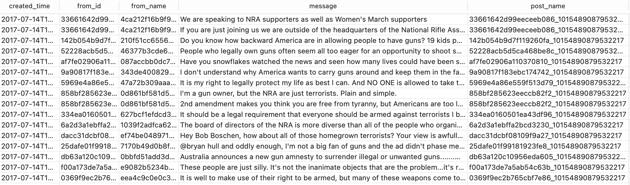
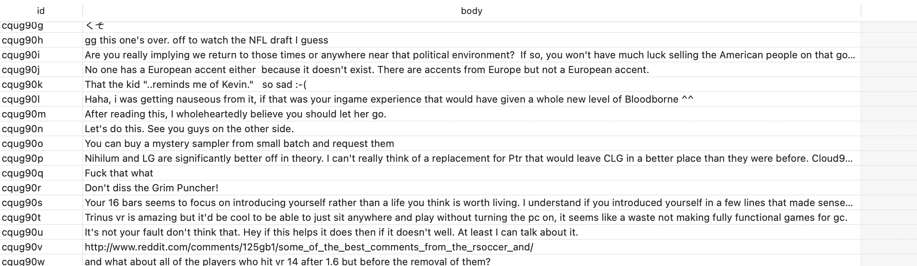
Dữ liệu huấn luyện
FastText

Slide 22
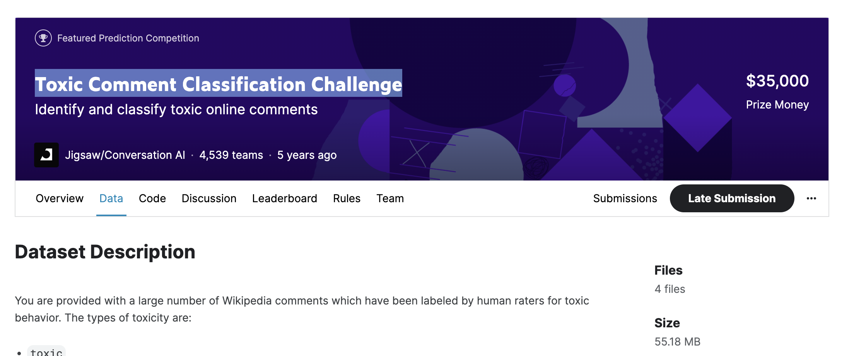
Dữ liệu huấn luyện
LSTM
Nguồn: Toxic Comment Classification Challenge
Tên file: train.csv
Năm: 2018
Số lượng dòng: 159571
6 nhãn mang tính độc hại: toxic,severe_toxic, obscene, threat, insult, identity_hate

Slide 23
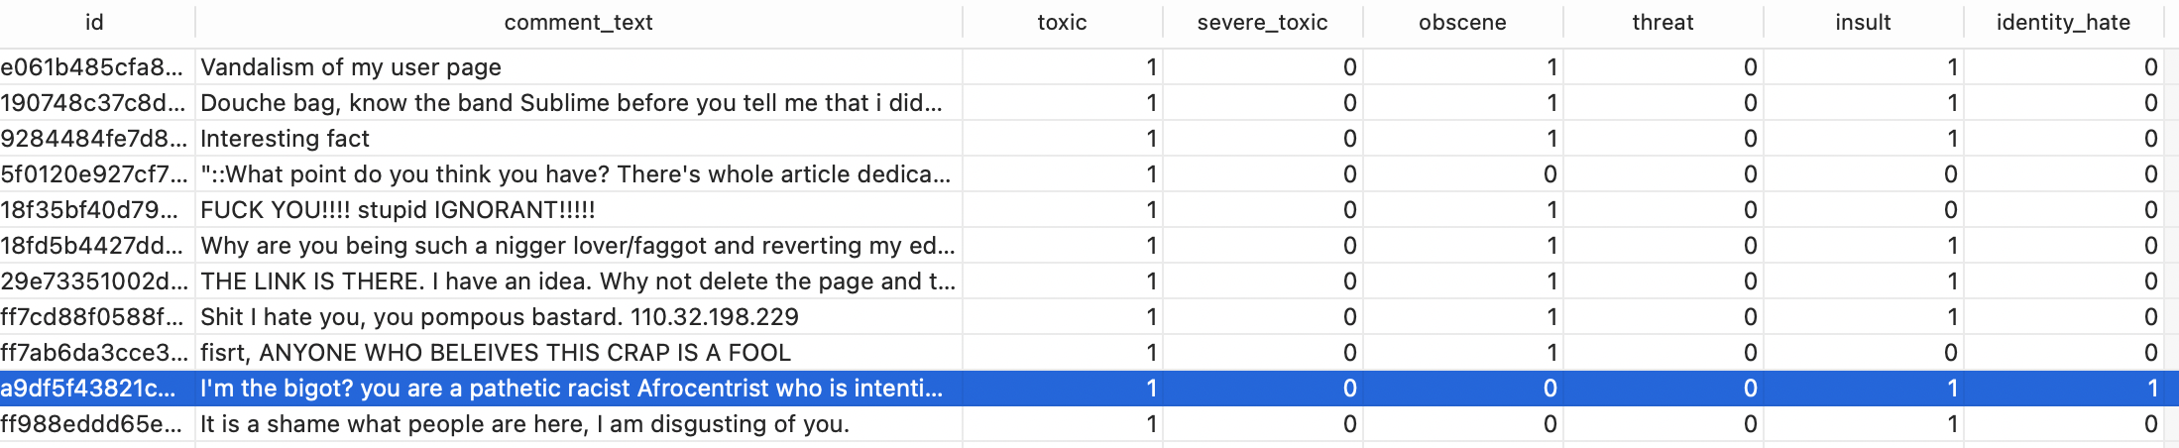
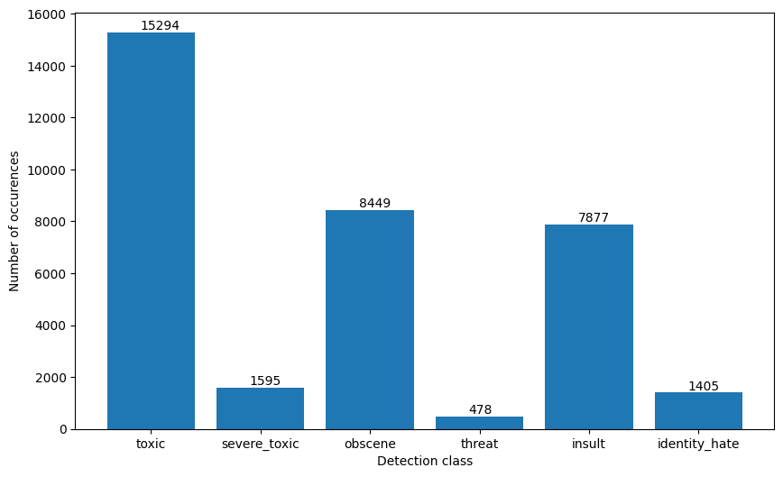
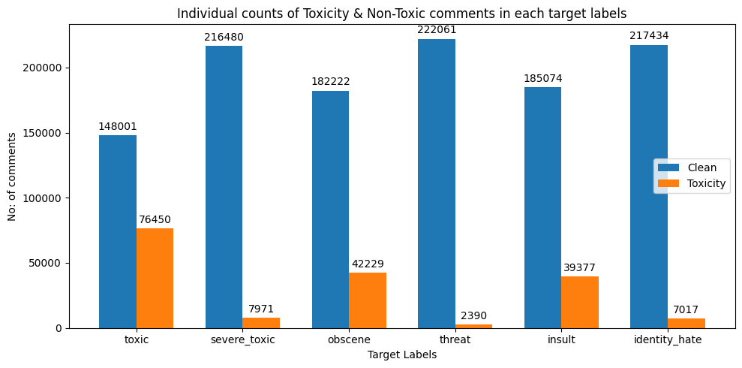
Dữ liệu huấn luyện
LSTM
6 nhãn

Slide 24
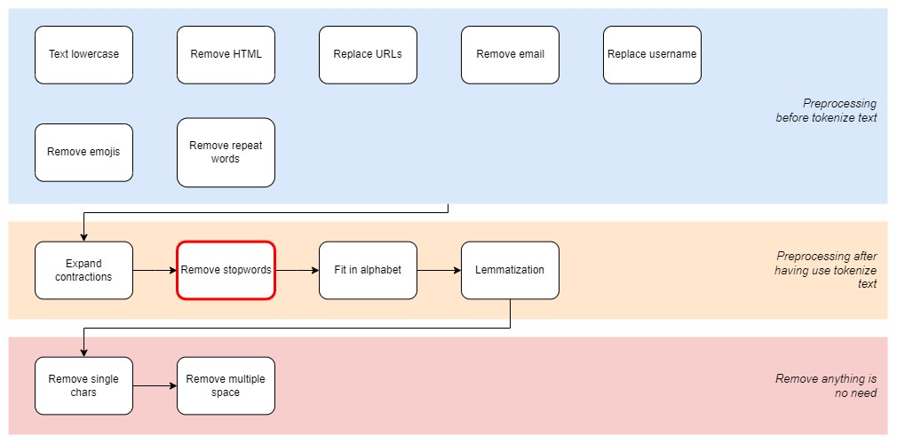
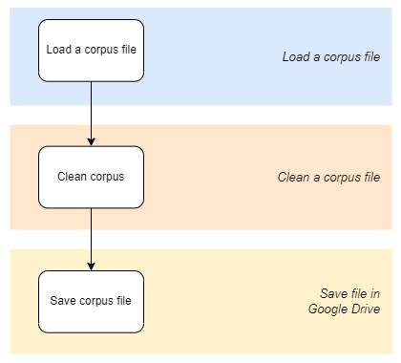
Áp dụng FastText vào bài toán
Tiền xử lý dữ liệu
Tổng hợp cả 2 file sau khi được tiền xử lý tổng hợp lại thành 1 file:
Kích thước: 8.53 GB
Dòng dữ liệu: 51 triệu

Slide 25
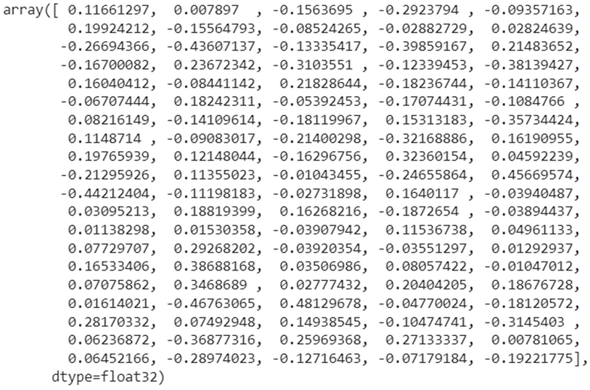
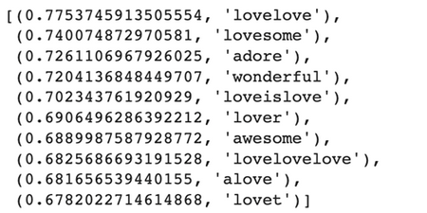
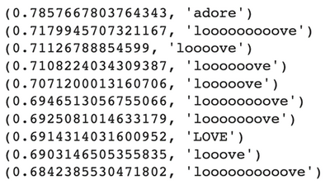
Áp dụng FastText vào bài toán
Huấn luyện mô hình FastText
Name | Paramenter
dimension | 300
learning rate | 0.5
epoch | 5
Output:
Kích thước: 3.7 GB
Vocabulary: 690236
Thời gian: 8 giờ 36 phút

Slide 26
Áp dung LSTM vào bài toán
Tiền xử lý dữ liệu
Trước tiền xử lý | Sau tiền xử lý
“Congratulations from me as well, use the tools well. · talk” | “congratulation well use tool well talk”
“COCKSUCKER BEFORE YOU PISS AROUND ON MY WORK” | “cocksucker piss around work”
“Hi! I am back again! Last warning! Stop undoing my edits or die!” | “hi back last warning stop undoing edits die”

Slide 27
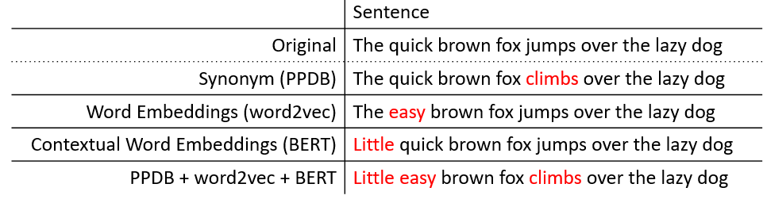
Áp dung LSTM vào bài toán
Tăng cường dữ liệu
Sử dụng thư viện nlpaug để nhân số lượng dữ liệu có các nhãn mang tính đọc hại bằng cách nhân số lượng dữ liệu đó lên 4 lần bằng cách synonym
Tiền xử lý dữ liệu và tăng cường dữ liệu
Sau khi thực hiện thu được file:
Kích thước: 136 MB
Vocabulary: 149891

Slide 28

Áp dụng LSTM vào bài toán
Tăng cường dữ liệu

Slide 29
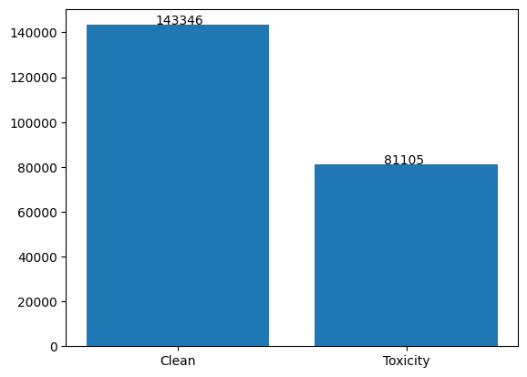
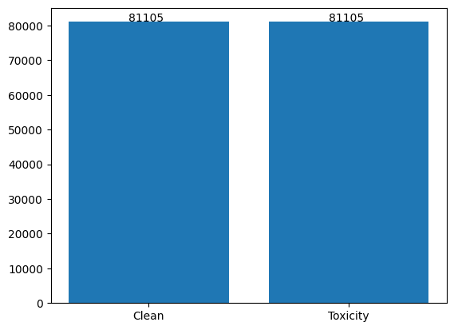
Áp dụng LSTM vào bài toán
Số lượng dữ liệu huấn luyện
Dữ liệu trước khi cắt
Dữ liệu sau khi cắt

Slide 30
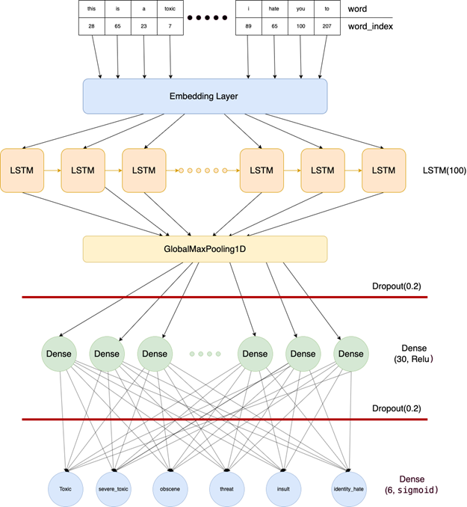
Áp dụng LSTM vào bài toán
 | Tham số
LSTM | 100
Dropout | 0.2
Dense | 30 , ”Rule”
Dropout | 0.2
Dense | 6, ”sigmoid”
batch_size | 32
epoch | 16
loss | binary_crossentropy
learn_rating | 0.0001

Slide 31
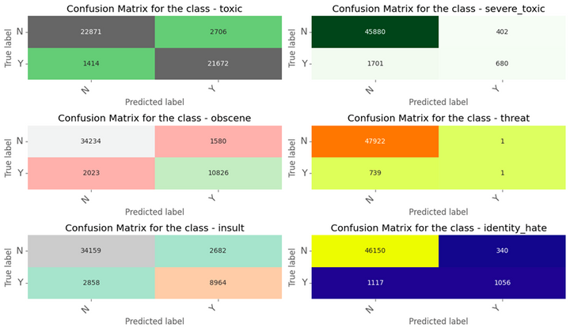
Kết quả mô hình đạt được
Chỉ số | Kết quả
Accuracy | 0.97
Total time | 15112 giây
Roc Auc Score | 0.965
Loss | 0.1703

Slide 32
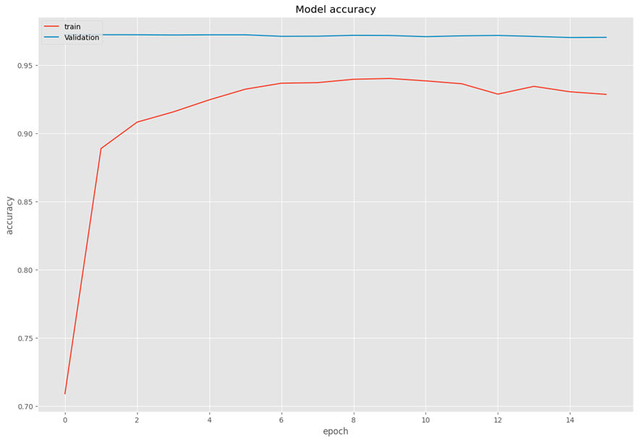
Kết quả mô hình đạt được

Slide 33
05
Triển khai ứng dụng

Slide 34
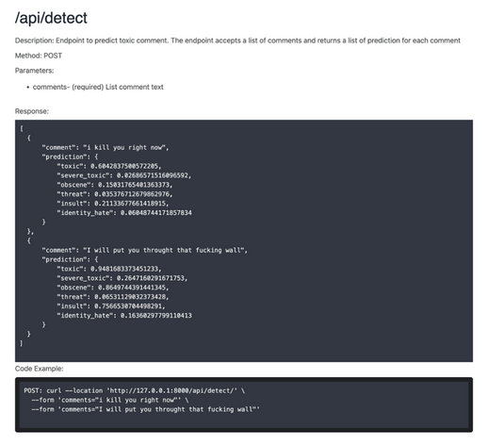


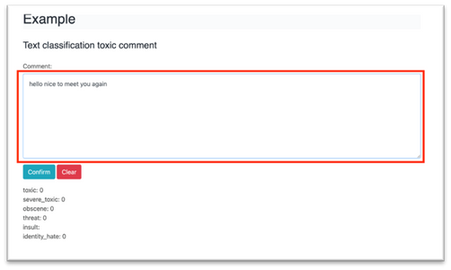
Xây dựng API
Công nghệ sử dụng
Kết quả
Ngôn ngữ Python

Slide 35
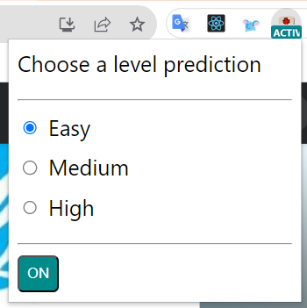
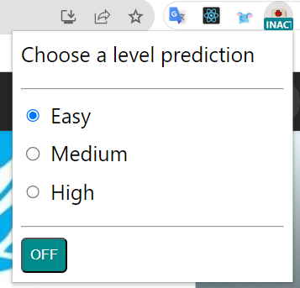


Xây dựng Chrome extension
Công nghệ sử dụng
Kết quả

Slide 36
06
Kết luận

Slide 37
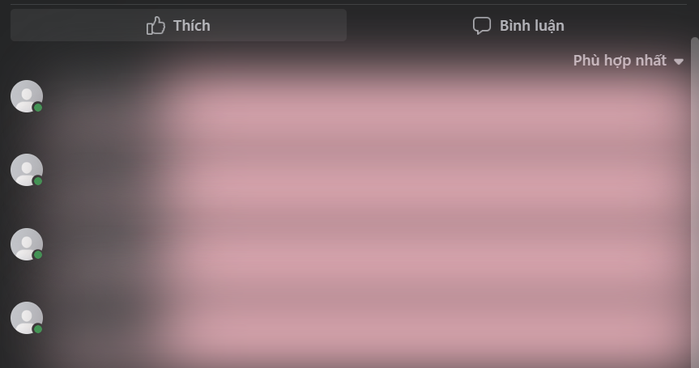
Kết quả đạt được
Mô hình máy học
API
Chrome Extension
Mô hình học tuy có accuracy cao nhưng mô hình vẫn chưa hoạt động tốt khi đầu vào là từ đơn và các nhãn ngoại trừ toxic vẫn không nhận biết được hiệu quả cao.
API được xây dựng và được tunnel bằng công cụ Ngrok.

Slide 38
Ưu điểm
Về công nghệ: ngôn ngữ Python sở hữu một cộng đồng vô cùng lớn và sự hỗ trợ đa dạng của thư viện.
Về dữ liệu: Đề tài thực hiện chủ đề đang là vấn đề cấp bách hiện nay.
Về ứng dụng: Không những điều chỉnh mức độ phù hợp với trẻ em mà còn giúp người nhạy cảm về tinh thần tránh những bình luận tiêu cực.
Nhược điểm
Về phạm vi: Mô hình của nhóm chỉ thực hiện trên ngôn ngữ tiếng Anh và chỉ gói gọn vào đối tượng trẻ em và người nhạy cảm về sức khỏe tinh thần.
Về kết quả: Mô hình máy học nhóm xây dựng vẫn còn hạn chế về nhận biết các bình luận mang tính đe dọa (thread), ghét (identity hate) vì tập dữ liệu huấn luyện vẫn còn hạn chế.

Slide 39
07
Demo

Slide 40
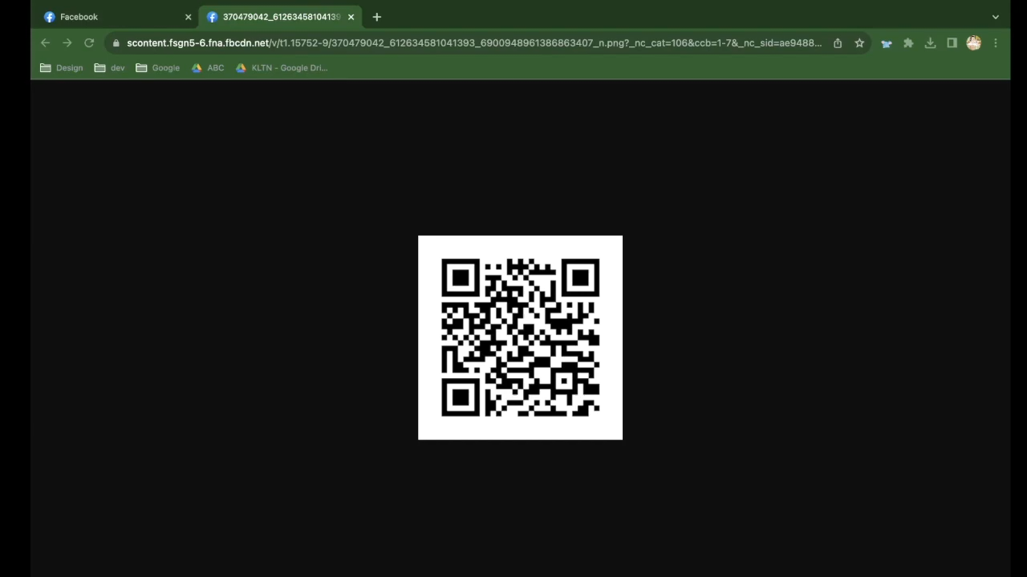
Demo video

Slide 41
Cảm ơn thầy cô
đã lắng nghe!

Slide 42
Phụ lục

Slide 43
Thuận lợi và khó khăn
Thuận lợi:
Nguồn dữ liệu tham khảo đa dạng trên Internet.
Giảng viên hướng dẫn luôn theo sát, tận tình, sẵn sàng trao đổi, hướng dẫn.
Có sự giúp đỡ từ gia đình, thầy cô và bạn bè.
Nhiều công cụ giúp đỡ trong việc phát triển ứng dung.
Khó Khăn
Kinh nghiệm phát triển, quản lý ứng dung còn hạn chế.
Không đủ điều kiện để nâng cấp phần mềm và thiết bị.

Slide 44
Hướng phát triển
Thu thập thêm nhiều dữ liệu bình luận và gắn nhãn, và tiến hành huấn luyện cho mô hình để tăng độ chính xác.
Cải thiện API để có thể tích hợp vào nhiều nền tảng không chỉ dừng lại ở extension.
Phạm vi về đối tượng có thể trích suất đặc trưng của từng người dùng để tối ưu hóa trải nghiệm của từng người dùng.
Đặc biệt, nhóm muốn phát triển mô hình có thể thực hiện trên ngôn ngữ tiếng Việt.

Slide 45
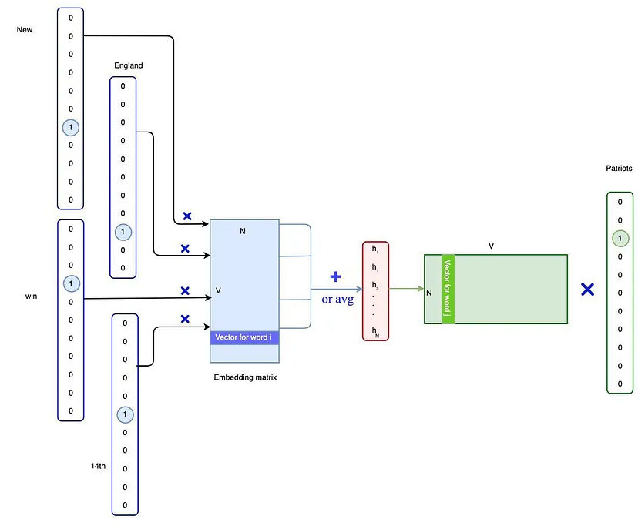
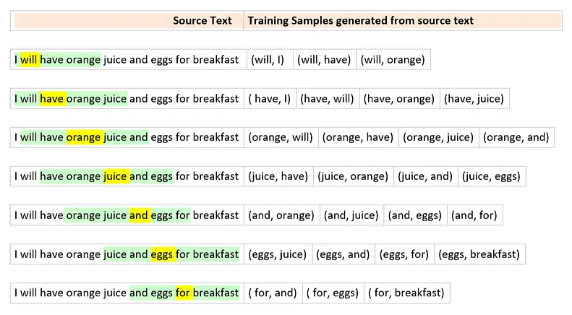
Mô hình CBOW

Slide 46
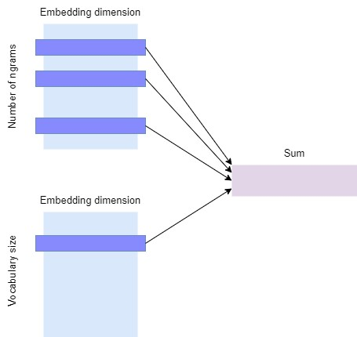
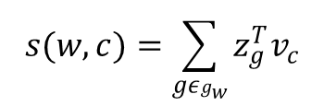
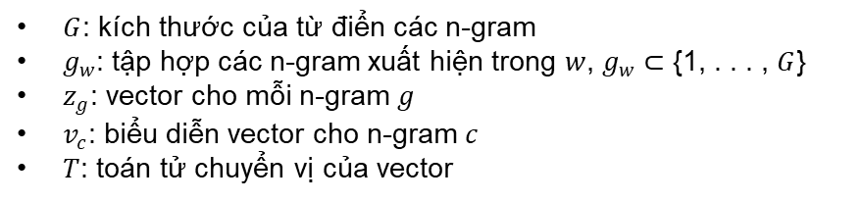
Tính điểm của từ
$$s(w,c)=\sum_{gεg_{w}}^{ }{z_{g}^{T}v_{c}}$$
$G$: kích thước của từ điển các n-gram
$g_{w}$: tập hợp các n-gram xuất hiện trong $w$, $g_{w}$ ⊂ {1, . . . , $G$}
$z_{g}$: vector cho mỗi n-gram $g$
$v_{c}$: biểu diễn vector cho n-gram $c$
$T$: toán tử chuyển vị của vector

Slide 47
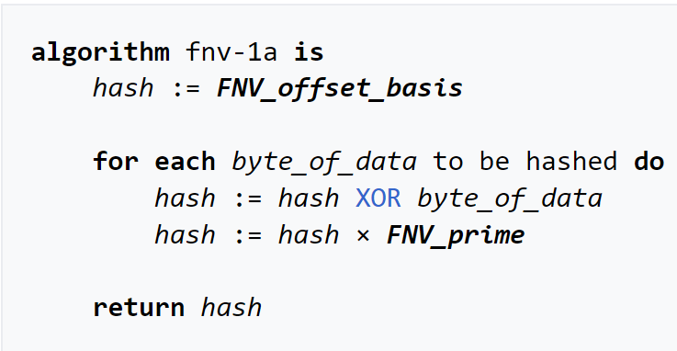
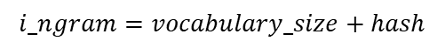
Hàm hash
Hàm hash Fowler-Noll-Vo là một hàm hash được sử dụng để ánh xạ dữ liệu đầu vào (thường là một chuỗi hoặc dãy bytes) thành một giá trị hash cố định. Dùng để xác định index của từ trong từ điển.
$$i_ngram=vocabulary_size+hash$$
The FNV_offset_basis is the 32-bit: 2166136261
The FNV_prime is the 32-bit: 16777619

Slide 48
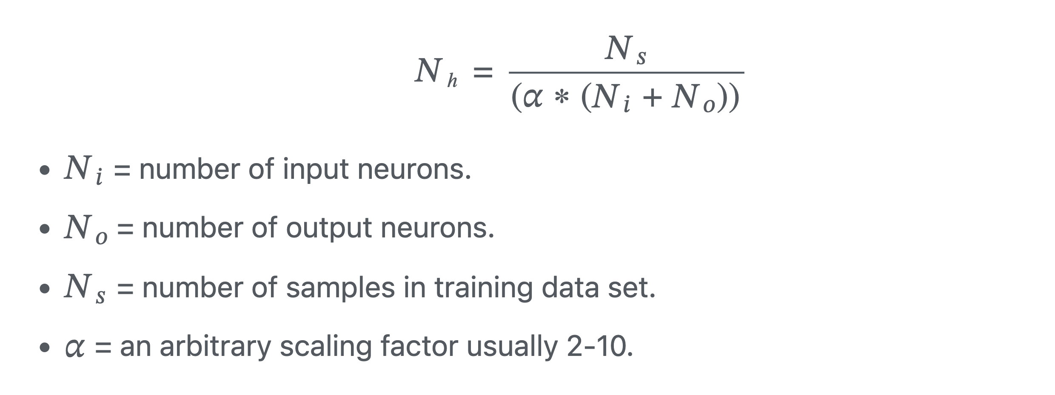
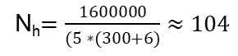
Chọn số unit cho LSTM
Nguồn: https://ai.stackexchange.com/questions/3156/how-to-select-number-of-hidden-layers-and-number-of-memory-cells-in-an-lstm
N_{h}$=\frac{1600000}{(5 ∗(300+6)}≈104$

Slide 49
EDA
toxic: 15294
severe_toxic: 1595
obscene: 8449
threat: 478
insult: 7877
identity_hate: 1405

Slide 50
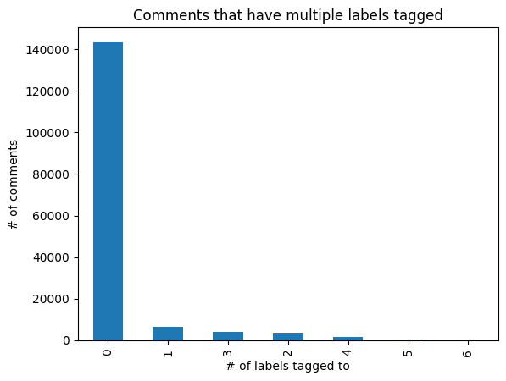
EDA
89.83211235124176 % comments have no labels associated to them.

Slide 51
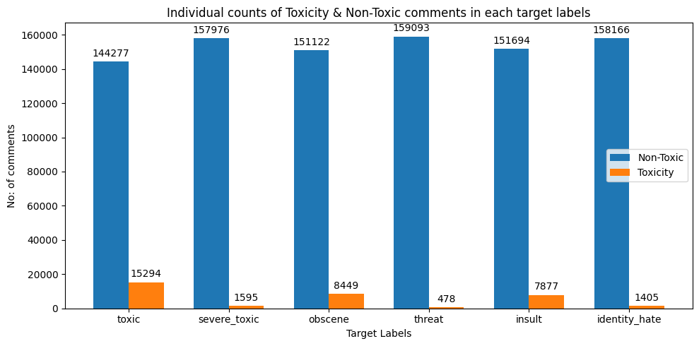
EDA

Slide 52
EDA
Sau khi AUG

Slide 53
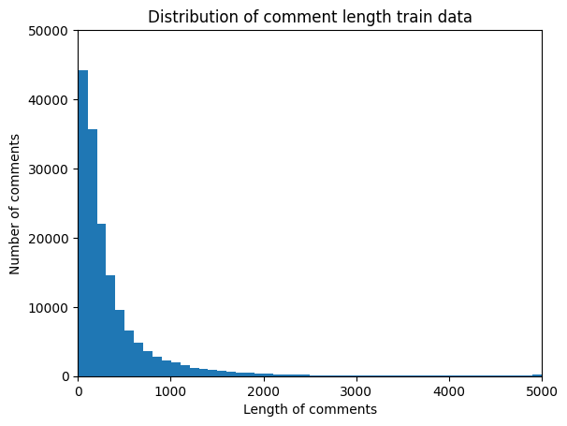
EDA
Phân bô độ dài của comment
Dư liệu không quá 300 từ chiếm đến 98% trông tập dữ liệu

Slide 54
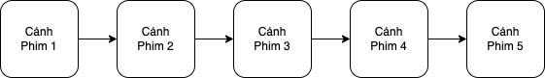

LSTM so sánh với RNN
Ví dụ về phim
Khi cảnh phim 1 báo trước cái kết của cảnh phim 5
Dự đoán cảnh phim 5
Cảnh phim 1
Cảnh phim 4
Cảnh phim 4
RNN
LSTM

Slide 55

Multiclass vs Multilabel

